Slide 1
第16周视频会议
会议将在20点准时开始
范崇星
2018年6月22日

Slide 2
本学期剩余 16 天
本周五进行了云和降水物理期末展示。
今天的视频会议大约持续30分钟。
现代气候学基础 完结撒花
气象统计预报 完结撒花
数值天气预报 完结撒花
毛概 完结撒花
天气分析与预报 完结撒花
雷达气象 完结撒花
云和降水物理 完结撒花

Slide 3
本学期课程全部结束
所有的必修科目全部结束。
大四就没有全年级一起上的大课了。
本学期结束后总学分数达到140

Slide 4
下学期课表及大四剩余课程
时间 | 课程名称 | 课程性质 | 学分 | 备注
暑期 | 毛泽东思想和中国特色社会主义理论体系概论（实践部分） | 通修 | 3 | 即暑期社会实践，可以用大一暑期做过的提交报告即可。
大四上 | 大气与地球系统综合实习 | 核心 | 1 | 即气象局实习，还需要补充一个实习报告。登成绩在大四上学期结束后。
 | 大气环流 | 选修 | 2
大四下 | 毕业论文 | 核心 | 8
总计 |  |  | 14 | 毕业总学分数为154

Slide 5
本周重要工作汇报
周四下午参加出国留学培训。
国外生活小经验
行李不必一应俱全，带上必需品即可。
基本药品（健胃消食片、金霉素眼膏等，感冒、发烧、拉肚子药物即可），药物一定要托运。
可提前购买国外的电话卡，移动WIFI以及插座转换头等用具。
保险意识要加强，一定要购买一份涵盖在境外交流时间的健康保险，保单需带出国。

Slide 6
本周重要工作汇报
周四下午参加出国留学培训。
国外生活小经验
出国前检查好护照签证的有效期，准备好所有证照信息页的复印件。若原件不慎遗失，需携带复印件到当地大使馆补办。
在边检检查时不要紧张，提前填写好“外国人入境卡”，被边检官员检查询问时，请出示护照、邀请函等材料。
运用联系工具（手机、微信等），与家人、带队老师和同行同学保持联系。

Slide 7
本周重要工作汇报
周四下午参加出国留学培训。
国外生活礼节方面注意点
同学们在外期间，需要注意自己的言论，切记自己是南京大学的学生，代表着学校与国家的形象，展现自己的良好风范和优秀素质，积极宣传学校。
如与当地学生交流环节，可携带一些学校的小纪念品，如纪念章、校徽、书签等。
公共场合注意言行举止，不得大声喧哗，接打电话轻声；不得拉拉扯扯，以手指人，不得插队。

Slide 8
本周重要工作汇报
周四下午参加出国留学培训。
国外生活礼节方面注意点
着装需根据活动需要，如有晚宴，应当着正装。
树立时间、纪律观念，交流期间需根据外方的活动安排行动，不得擅自离队掉队。
在国外餐馆吃饭注意给小费。

Slide 9
本周重要工作汇报
周四下午参加出国留学培训。
人身安全
外出不宜个人行动，勿早出晚归，夜间避免个人行动。
打车尽量不要选择Uber（优步）。
远离一切邪教组织。
遇到不友善人士，沉着应对，不与之纠缠。

Slide 10
本周重要工作汇报
周四下午参加出国留学培训。
财产安全
在闹市区、人流聚集处注意财产安全，保护好贵重物品，尽量不要带。
出门避免携带大额现金，可带少许零钱，如发生失窃等问题，应及时报告。
注意自己护照、信用卡信息。
出门门窗锁好。

Slide 11
本周重要工作汇报
周四下午参加出国留学培训。
网络安全
不要在网上随意下载文件，国外对知识产权的保护非常严格。

Slide 12
期末考试安排和期末成绩
课程名称 | 课程性质 | 考试时间/状态/考试成绩 | 备注
空气污染气象学 | 选修 | 期末总评：90
边界层气象 | 选修 | 考试已经结束
云和降水物理 | 选修 | 考试已经结束
天气分析与预报技术 | 核心 | 考试已经结束
雷达气象 | 选修 | 6月26日（周二）8:00-10:00
毛泽东思想和中国特色社会主义理论体系概论（理论部分） | 通修 | 6月28日（周四）14:00-16:00
现代气候学基础 | 核心 | 7月6日（周五）14:00-16:00
数值天气预报 | 核心 | 7月7日（周六）14:00-16:00
气象统计预报 | 核心 | 7月8日（周日）14:00-16:00

Slide 13
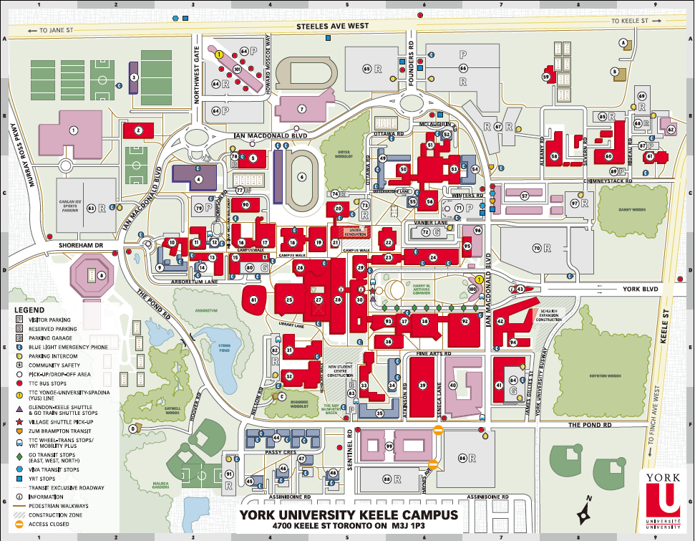
马上要去加拿大啦！

Slide 14
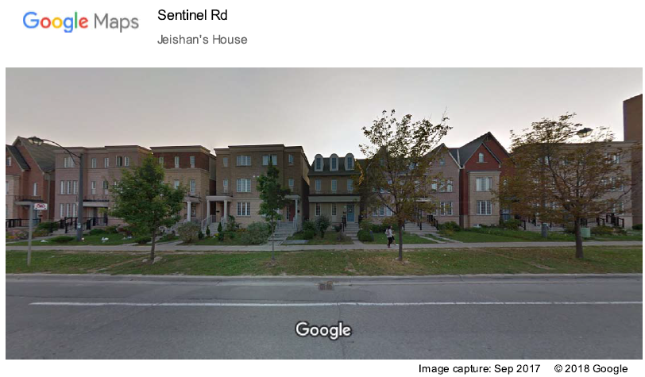
马上要去加拿大啦！

Slide 15
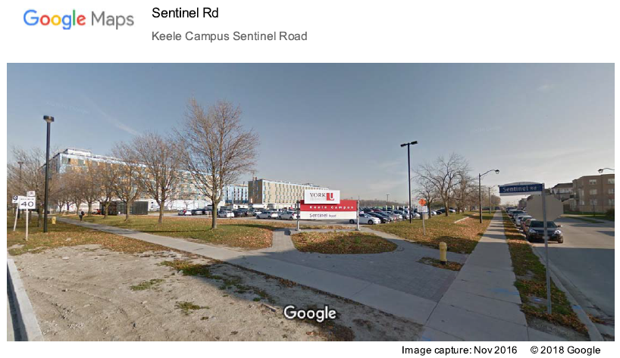
马上要去加拿大啦！

Slide 16
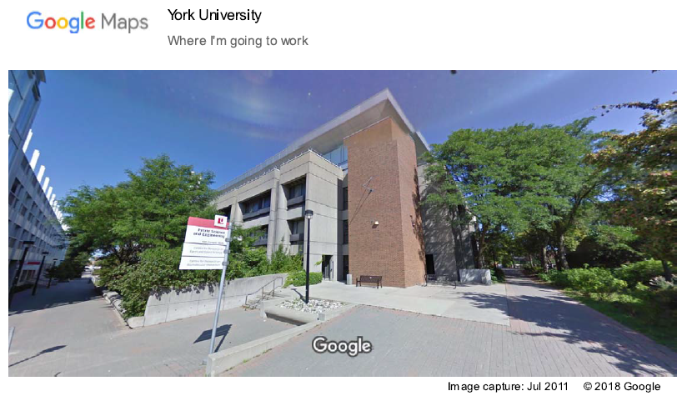
马上要去加拿大啦！

Slide 17
本学期总结

Slide 18
本学期总结
暑期加拿大实习项目准备工作稳步进行
3月份开始准备加拿大签证，3月底提交。4月上旬得到初审结果并提交护照。4月中旬办妥签证。
加方（Mitacs）在五月初提供了辅导员信息，办妥了保险，提升学费补助额度至300加元。
CSC在五月初公布了录取通知。之后进行了机票预订、协议书公证、兑钞、签证费报销等工作。
加方导师提供了文献材料等，做好实习的前期工作。

Slide 19
本学期总结
与留学中介签订了合同，为出国留学之路开了新篇。
4月14日进行了GRE考试，取得了数学170、语文153、作文4.0分的好成绩。在GRE备考过程中还经历了一些小波折。
与罗蓓、姚琳二人加上Adams外教进行口语练习。非常愉快的练习，到本学期口语练习就全部结束了。

Slide 20
本学期总结
4月中旬美赛出结果，我、姚琳、尤飞宇三人组成的小组取得了Honorable Mention（四等奖）的成绩。令人惊讶的是活宝的小组取得了Outstanding Winner（一等奖）的成绩。
朋辈导师任期结束，上一周提交了总结。
本学期重心前半学期放在了英语学习上，后半学期注意的是专业课程和科研工作。

Slide 21
本学期总结
家庭活动
3月23日武大赏樱行
4月14日小波折
五一假期首先在上海买了正装，然后回到南京收拾狗窝
五月底完成协议书公证

Slide 22
本学期总结
4月21日中午一点进行了毕业证照片的拍摄。
毕业真正的进入倒计时阶段了！

Slide 23
本学期最后一次视频会议：6月29日晚8点
考试周 6月29日 周五 20点
请一队在6月29日前准备好行李清单，6月29日的视频会议讨论去加拿大的行李以及相关的一些注意事项，7月6日之前我需要将行李准备完毕。
请一队和上海队共同完成《加拿大行动手册》部分内容的填充。

Slide 24
第16周视频会议
会议已经结束，感谢收看
范崇星
2018年6月22日

